Slide 1

SKF Multilog IMx-8
Machine Health

Slide 2

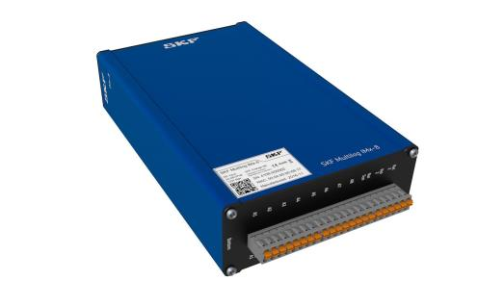



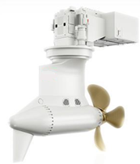
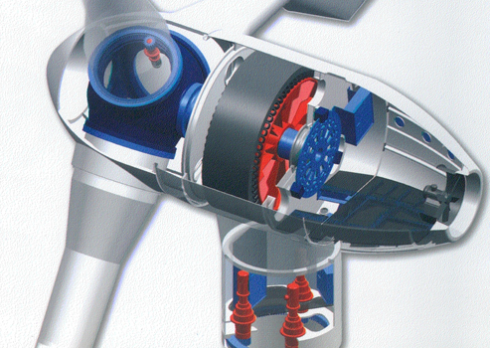
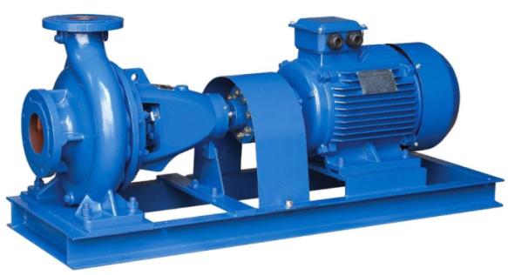
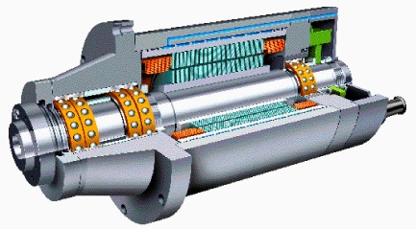
SKF Multilog IMx-8
Freddy Hernández
Product Line Manager
Online Überwachung and Schutzsysteme
Machine Health
AB SKF

Slide 3
Inhalt
Weshalb SKF Multilog IMx-8?
Was ist SKF Multilog IMx-8?
Spezifikationen des SKF Multilog IMx-8 Systems

Slide 4
Weshalb SKF Multilog IMx-8?
1

Slide 5
Weshalb SKF Multilog IMx-8?
Angebotsbeschreibung:
Die IMx-Plattform existiert seit 2007 im Markt und hat sich seitdem als ein erfolgreiches Produkt innerhalb unterschiedlichster Bereiche bewährt. Außerdem wurde es regelmäßig und abgestimmt den Anforderungen des Marktes entsprechend optimiert. SKF bietet mit der neuesten Verbesserung eine kostengünstige Lösung an. Mit weniger Kanälen aber gleichbleibender Qualität zum Vorgängermodell, enthält das Multilog IMx-8 sowohl alle früheren Eigenschaften als auch zusätzliche Verbesserungen.
Leistungsversprechen:
SKF bietet Kunden, die weniger Kanäle benötigen und zudem ein geringes Ausrüstungs-Budget zur Verfügung haben, eine hochqualitative Zustandsüberwachungslösung zu einem günstigen Preis.

Slide 6


Weshalb SKF Multilog IMx-8?
Viele Anwendungen benötigen weniger als 16 Kanäle:
    Getriebelose Windkraftanlagen
    Kleine Windkraftanlagen (<1MW)
    Bugstrahlruder und Pod-Antriebe
    Motoren, Gebläse, Pumpen oder Kompressoren
    Spindeln
    etc.

Slide 7
Was ist
SKF Multilog IMx-8?
2

Slide 8
Was ist SKF Multilog IMx-8?
SKF Multilog IMx-8 kann als verbesserte Version der IMx-S oder IMx-W mit 8 Kanälen und einer optimierten Größe für unterschiedliche Anwendungen gesehen werden.
Da der Fokus auf den Bereichen Windenergie und Schiffbau liegt, verfügt das System über alle dafür erforderlichen Zertifizierungen.
SKF Multilog IMx-8 ist kompatibel mit der @ptitude Monitoring Suite, und weist eine verbesserte Modbus-Funktionalität auf, womit Schnittstellen zu Kontrollsystemen und Sensoren via TCP/IP oder RS485 geschaffen werden können.
Durch die Möglichkeit das System stand-alone zu nutzen, können auch Anwendungen in der Fahrzeug-, Antriebs- und Fluidtechnik überwacht werden.
Kollisionserkennung und Maschinenschutz (z.B. für Werkzeugmaschinen)
IMx-8 ist als DIN-schienenmontierte Einheit bzw. in einem IP65-Schrank erhältlich.

Slide 9
Spezifikationen des SKF Multilog IMx-8 Systems
3

Slide 10
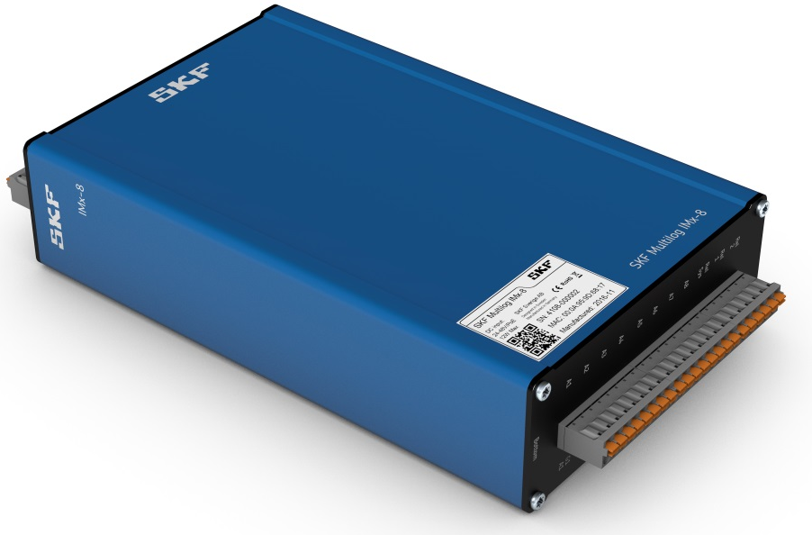
IMx-8 Eigenschaften and Funktionen
Größe | 104 x 173 x 40 mm
Gewicht | 450 g
Montage | DIN-Schiene (IP30) oder IP65-Schrank
Temperaturbereich | -40 bis zu +70 °C
Energieversorgung | PoE (Power over Ethernet) 24-48 VDC
Analogeingänge | 8 (dynamisch oder statisch)
Digitaleingänge | 2
Relais | 3 Relaisausgänge 2 Warnsignale 1 Systemalarm
Arbeitsspeicher | 4 GB 1GB dynamisch 1GB zusätzliche Ereignisse 2GB vorbehalten

Slide 11
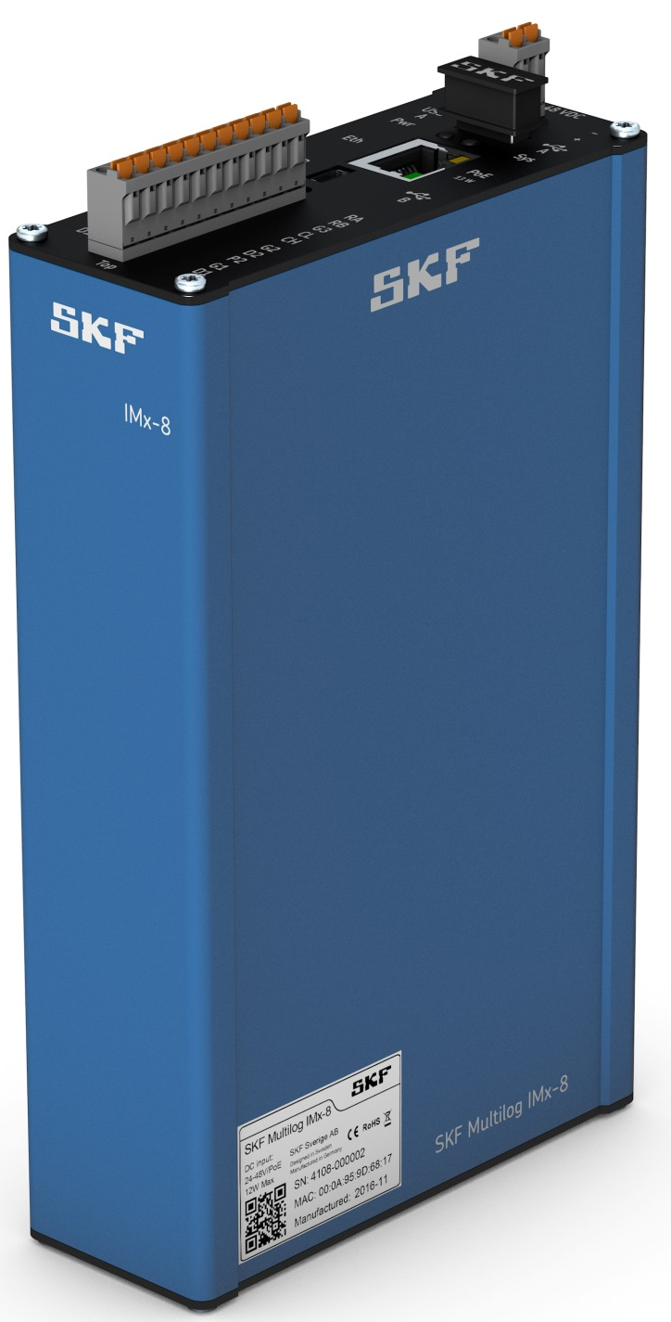

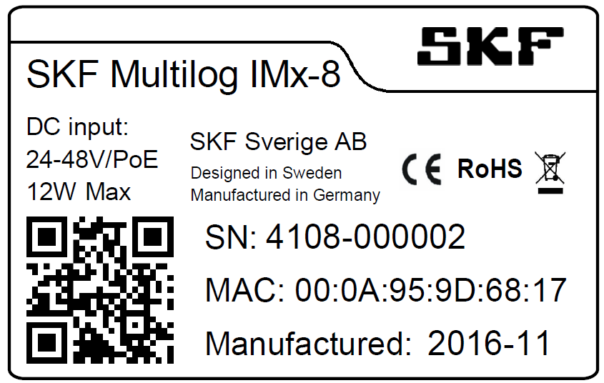
IMx-8 Eigenschaften and Funktionen

